Slide 1


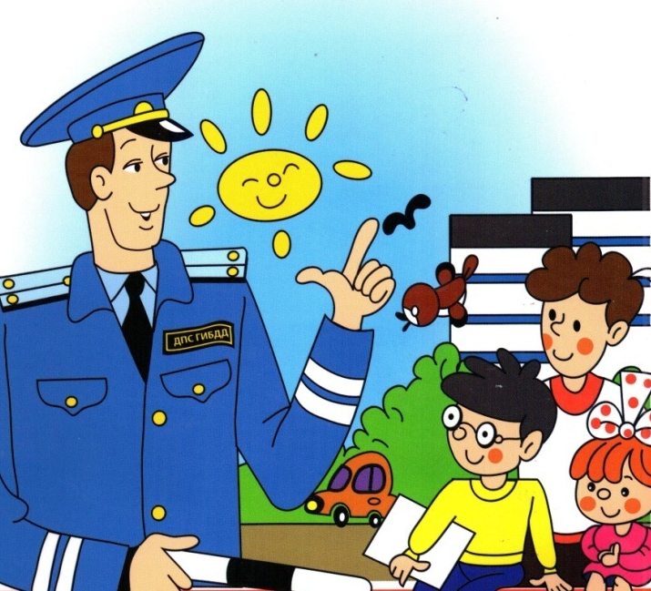
Светофор собирает друзей
Автор
Трущенко С.Ю.
старший воспитатель
(обобщение педагогического опыта по ДОУ)
Часть 1
2014 год

Slide 2
Цель проекта:
Формирование безопасного поведения у детей дошкольного возраста через ознакомление с правилами дорожного движения.
Задачи проекта:
1. Формировать у детей дошкольного возраста потребности усвоения правил дорожного и пешеходного движения на улице, дороге.
2. Прививать детям практические навыки ориентирования в дорожно-транспортной ситуации, дорожных знаках, сигналах светофора, разметке дороги, через информативно-поисковую деятельность.
3. С помощью разнообразных методов и приемов оптимизировать работу с родителями детей дошкольного возраста для полноценного развития личности ребенка и закреплению знаний о правилах дорожного движения.
4. Создать условия для формирования социальных навыков и норм поведения на основе совместной деятельности с родителями и взаимной помощи.
5. Развивать познавательный интерес, умение детей своевременно и самостоятельно указывать на проблемную ситуацию и делиться с окружающими людьми приобретенным опытом.
6. Активизировать работу по пропаганде правил дорожного движения и безопасного образа жизни среди детей, родителей, общественности.
Образовательные области: познавательное развитие детей, направленное на удовлетворение социальных интересов, социально-коммуникативное, физическое развитие.

Slide 3
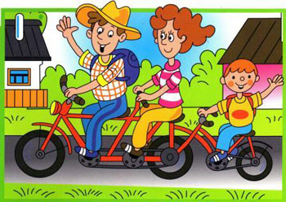
Проблема:
Ежегодно на дорогах нашей страны совершаются миллионы дорожно-транспортных происшествий, в результате которых тысячи детей погибают, десятки тысяч получают ранения и травмы. Часто виновниками дорожно-транспортных происшествий являются сами дети, которые играют вблизи дорог, переходят улицу в неположенном месте, неправильно входят в транспортные средства и выходят из них.
Высокий уровень ДДТТ в России во многом обусловлен недостаточной организацией профилактики, воспитания, обучения дошкольников основам безопасного дорожного движения в детском саду и семье. Сами родители осознанно нарушают Правила дорожного движения при детях.
Новизна:
Система деятельности ДОУ по овладению детьми базовыми правилами поведения на дороге, представленная в проекте, отражает творческие подходы к решению данной проблемы, представляет целенаправленную, спланированную работу всего коллектива образовательного учреждения.

Slide 4












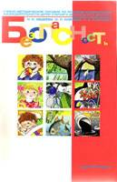






Учебно-методическое обеспечение

Slide 5
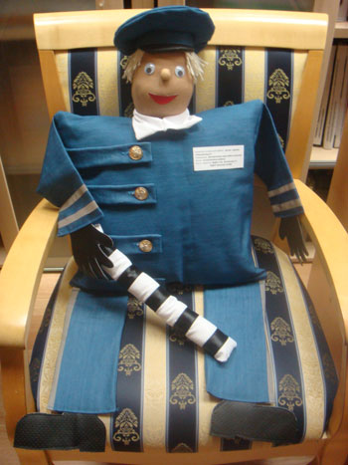
Темы НОД по ПДД :
1
В городском транспорте
2
Дорожные знаки
3
Игры во дворе
4
5
6
7
8
Катание на велосипеде (самокате, роликах) в черте города
Опасные участки на пешеходной части улицы
К кому можно обратиться за помощью, если ты потерялся на улице?
Безопасное поведение на улице
Знаешь ли ты свой адрес, телефон и можешь ли ты объяснить, где живешь?

Slide 6
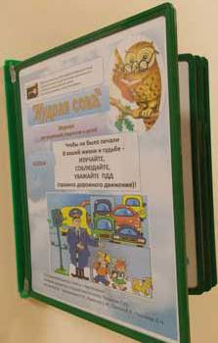
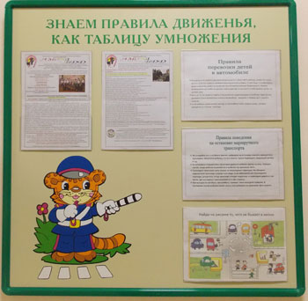
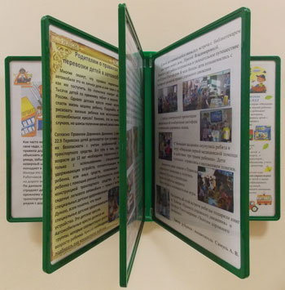

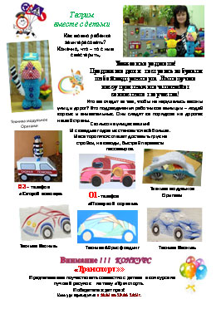
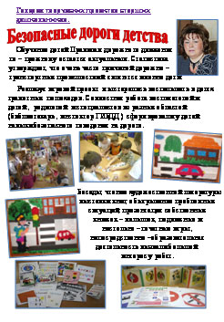
Информационно-деловое оснащение ДОУ

Slide 7
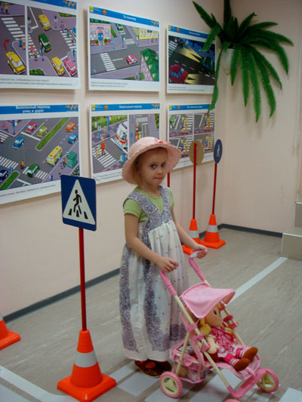
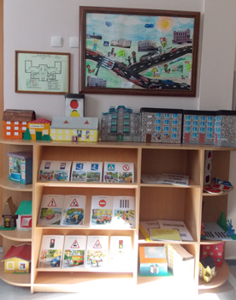
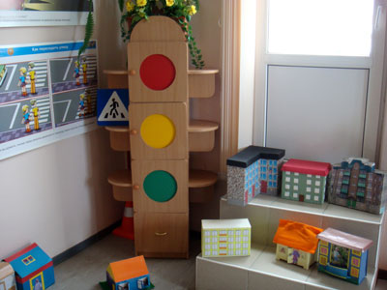
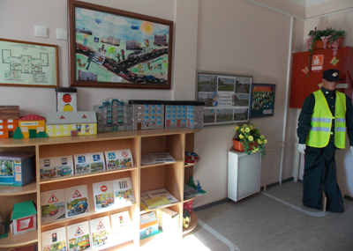
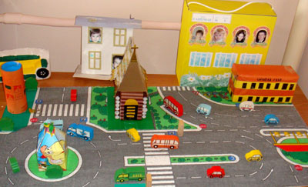
Создание предметно-развивающей среды в ДОУ

Slide 8
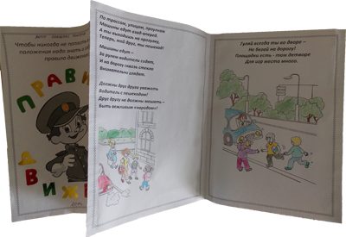
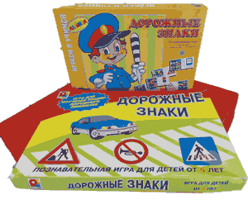
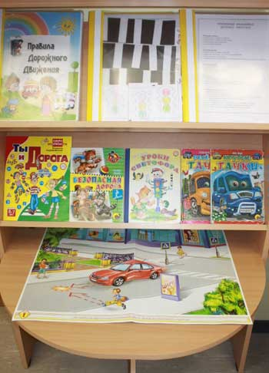
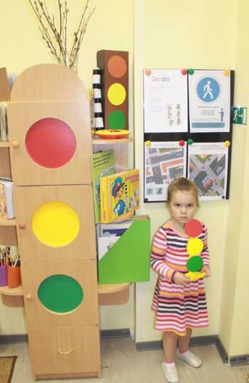
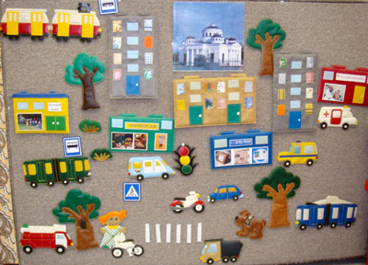
Создание предметно-развивающей среды в группах

Slide 9
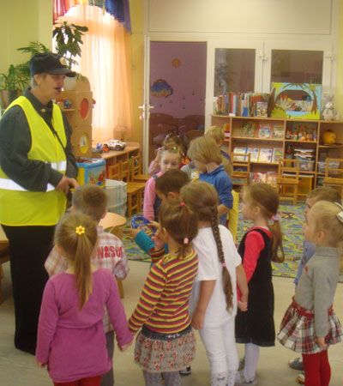
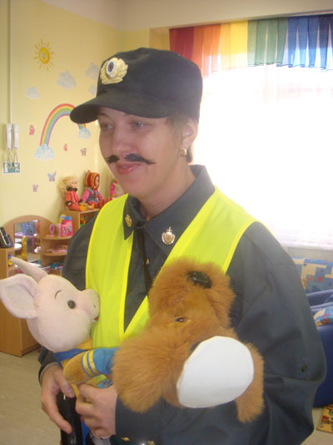
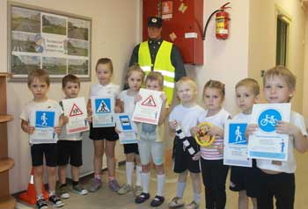
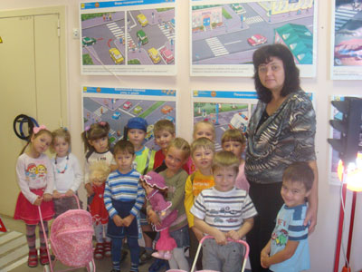
Непосредственно- образовательная деятельность
Если ребёнку вовремя не дать специальных знаний и навыков, то дети будут действовать только в соответствии с присущими им возрастными психологическими особенностями, а значит, опасно, не контролируя своё поведение. Перед нами встаёт вопрос: как и чему учить детей? Какие знания и навыки им нужно привить? Ребёнка с детских лет следует учить, управлять своими желаниями, правильно относиться к понятиям "можно", "надо", "нельзя". Это касается всех сфер жизни, в полной мере относится и к поведению на улице и дороге.

Slide 10
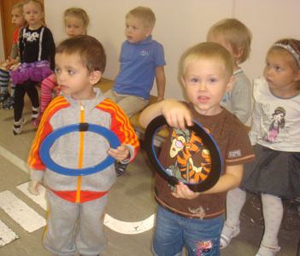
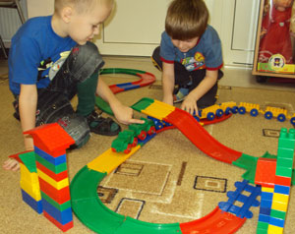
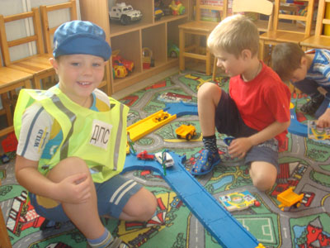
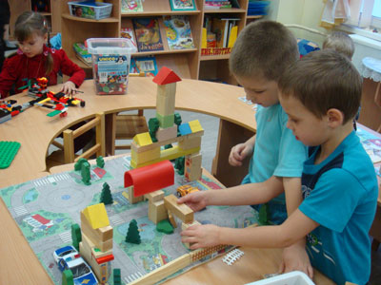
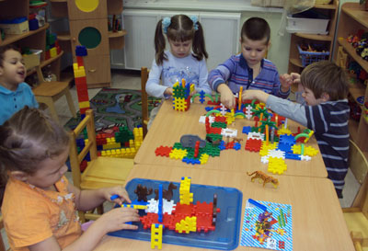
Самостоятельная игровая деятельность детей
Ребёнок должен твёрдо усвоить, что каждый участник дорожного движения, и взрослый, и ребёнок, обязан выполнять установленные правила. При этом он вправе рассчитывать, что их будут выполнять и другие участники движения.

Slide 11
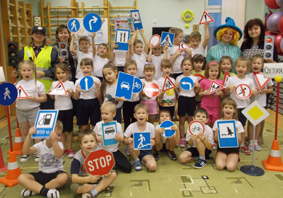
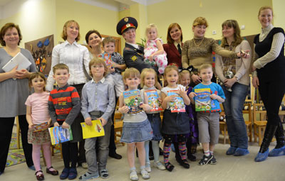
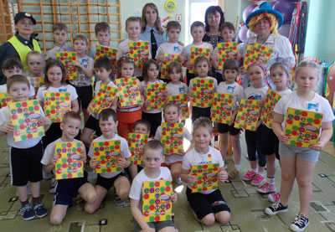
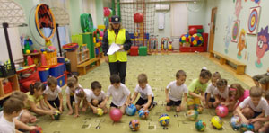
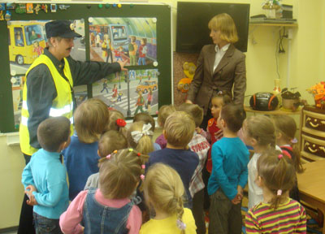
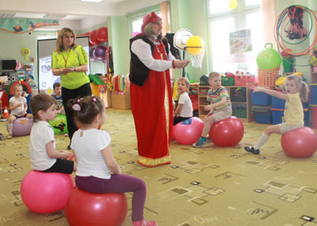
Досуговая деятельность
Спортивный досуг «Путешествие в страну правил дорожного движения»
Досуг «Был он самым лучшим другом всех ребят со всех дворов!»
Познавательный досуг
«Мы – пешеходы!»
Физкультурный досуг
«Каждый маленький ребенок должен знать это с пеленок»
по ПДД

Slide 12
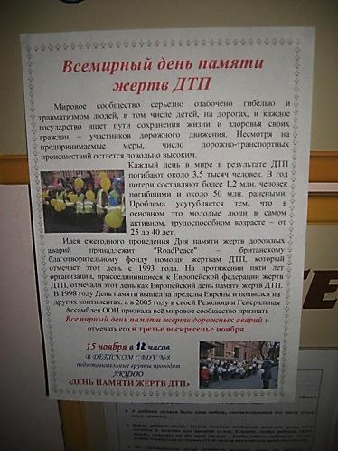
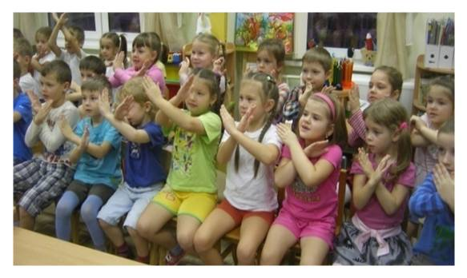
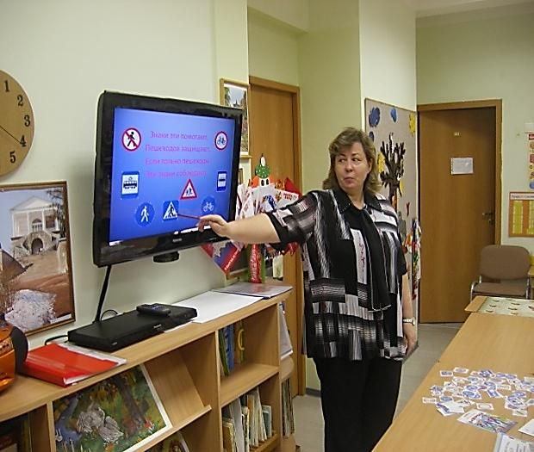
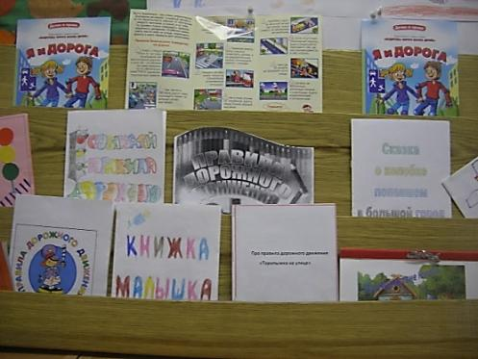
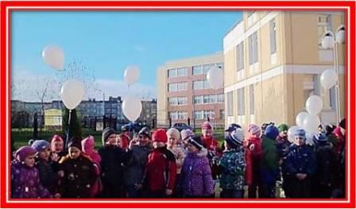
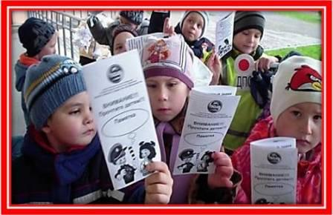
14 – 15 ноября две подготовительные группы
«Теремок» и «Пчелки» провели акцию
«Всемирный день памяти жертв ДТП»
Воспитатели Самусь А.В., Ячменева Т.Г., Каменяр С.И., Гишанович Е.Н. показали детям познавательные видеоролики, мультипликационные детские фильмы о ПДД, акцентировав внимание правильном и безопасном поведении героев и нарушении правил дорожного движения, включив в оценку поведения самих детей.
Вместе с родителями издали книжки–малышки на тему ПДД.
В группах были оформлены выставки.
Воспитатели подготовили памятки,
которые ребята раздали группам
детского сада, пешеходам и водителям - жителям нашего микрорайона.
На прогулке запустили в небо, изготовленных из бумаги голубей, прикрепленных к гелевым шарам.
Так почтили память жертв ДТП.

